Slide 1
第七节 斯托克斯(stokes)公式
斯托克斯公式
第十一章 曲线积分与曲面积分

Slide 2



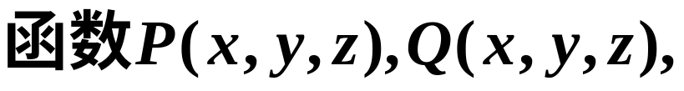
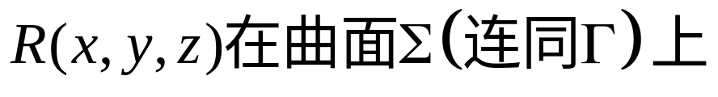
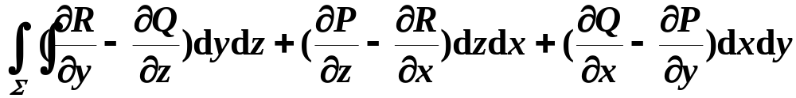
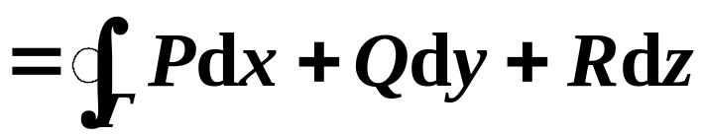
一、斯托克斯(Stokes)公式
定理
为分段光滑的空间有向闭曲线,
是以
Σ
Γ
为
边界的分片光滑的有向曲面,
具有一阶连续偏导数,
则有公式
斯托克斯公式

Slide 3
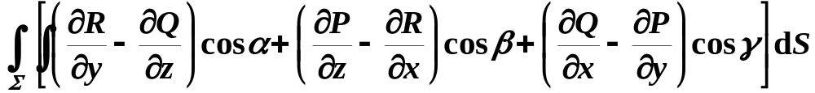

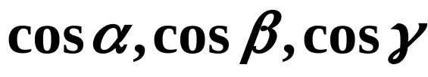
即有
其中
是Σ指定一侧的法向量
方向余弦.

Slide 4



Γ的正向与Σ的侧符合右手规则:
当右手除拇指外的四指依Γ 的绕行方向时,
拇指所指的方向与Σ上法向量的指向相同.
称Γ
是有向曲面Σ的正向边界曲线.
右手法则

Slide 5

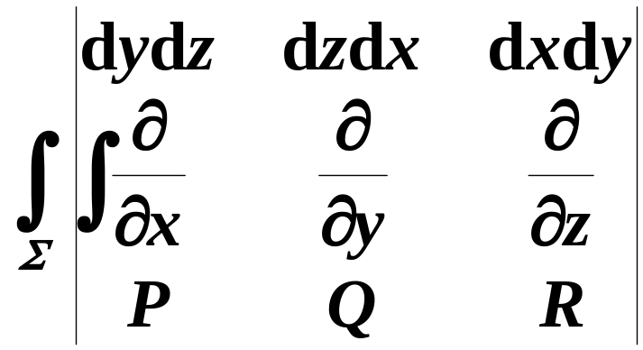

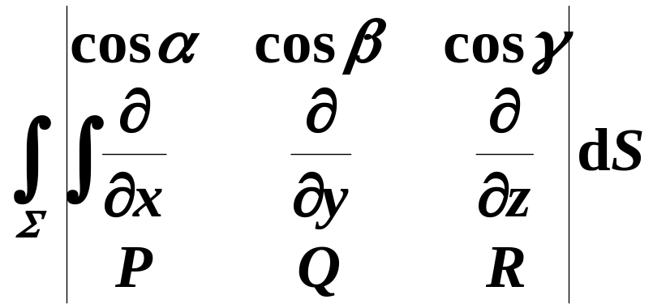


∫∫
∂
R
∂
Q
∂
P
∂
R
∂
Q
∂
P
便于记忆形式
(
−
)
d
y
d
z
+
(
−
)
d
z
d
x
+
(
−
)
d
x
d
y
∂
y
∂
z
∂
z
∂
x
∂
x
∂
y
Σ
另一种形式

Slide 6
Stokes公式的实质
表达了有向曲面上的曲面积分与其
边界曲线上的曲线积分之间的关系.

Slide 7
注意:
如果 ∑ 是 xoy 坐标平面上的一块平面区域,
则斯托克斯公式就是格林公式,
故格林公式是斯托克斯公式的特例.

Slide 8
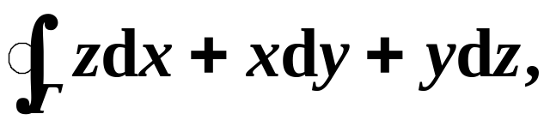


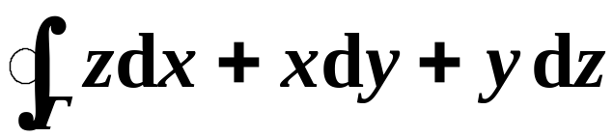



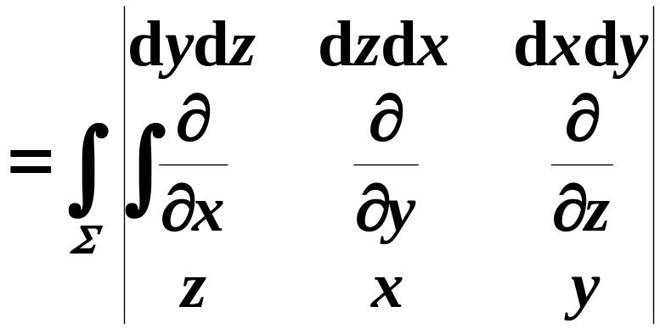

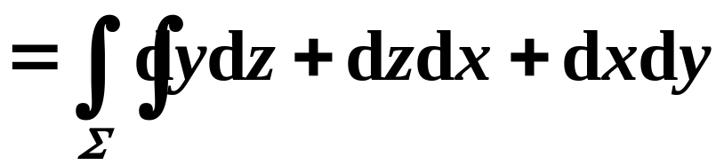
例
计算曲线积分
其中
被三坐标面所截成的
三角形的整个边界,
它的正向与这个三角形上侧
的法向量之间符合右手规则.
解
法一
按斯托克斯公式,
有

Slide 9

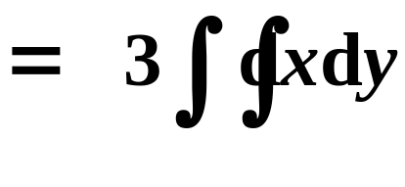


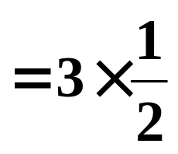
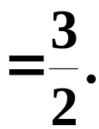







Slide 10


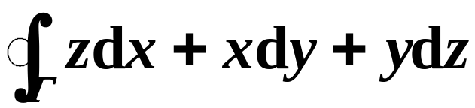
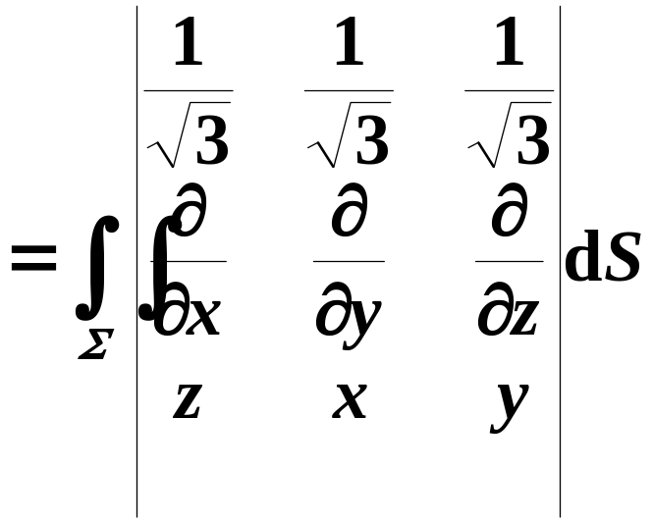
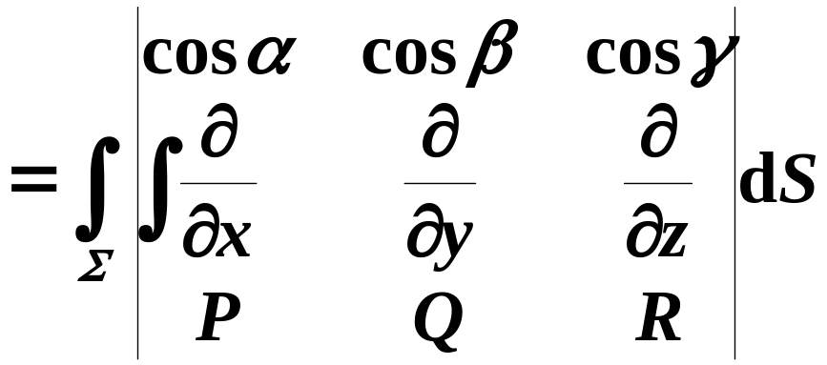
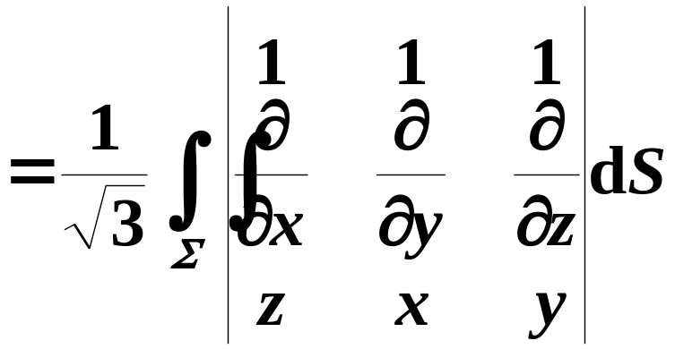
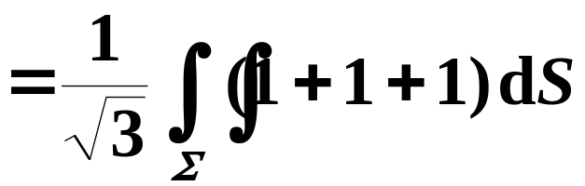
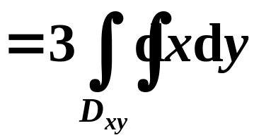
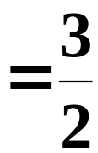
法二
按斯托克斯公式,
有

Slide 11
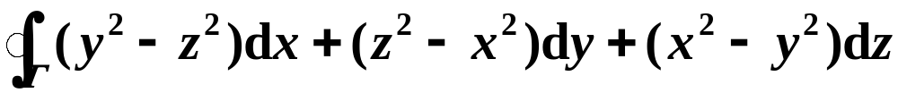
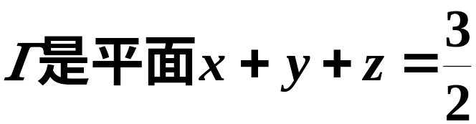






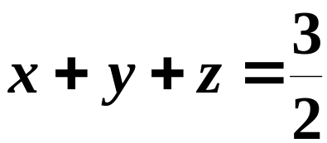




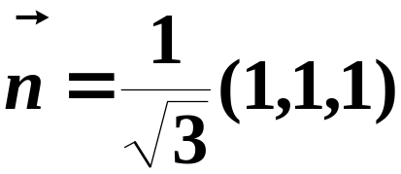









例
计算曲线积分
其中
截立方体:
的表面所得的截痕,
若从Ox
轴的正向看去,
取逆时针方向.
解
取Σ为平面
的上侧被Γ所围成的部分.
则
Σ在xOy面上的投影为

Slide 12
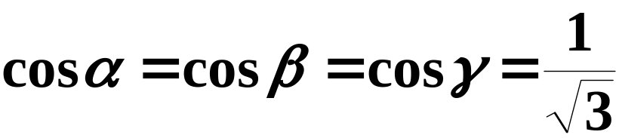
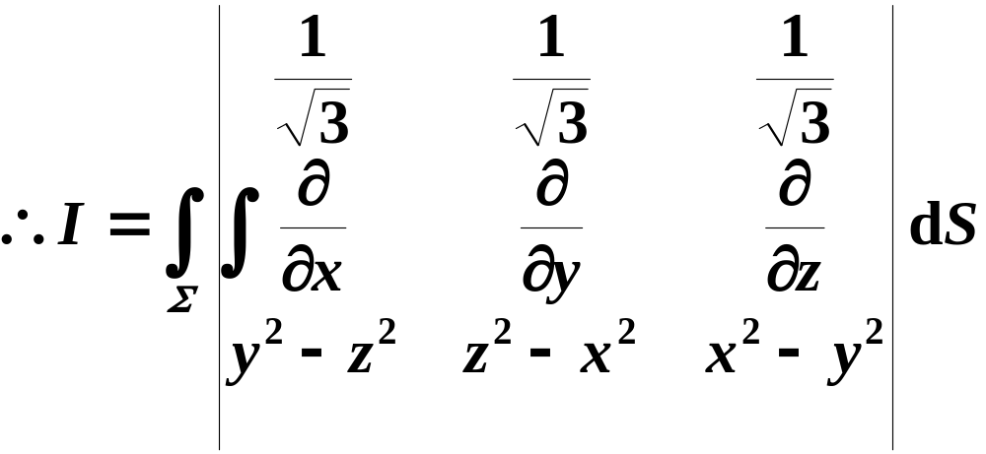
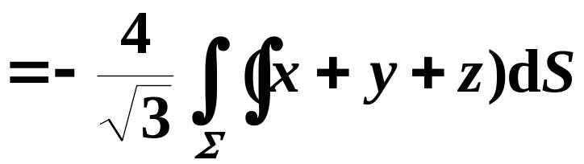
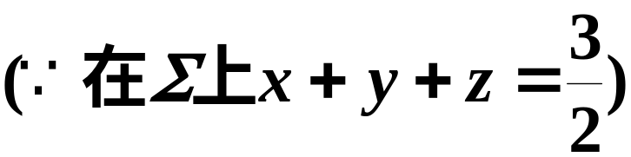
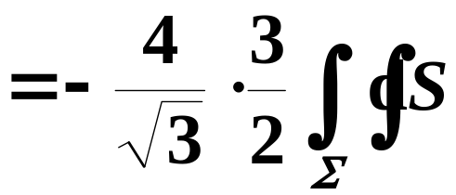
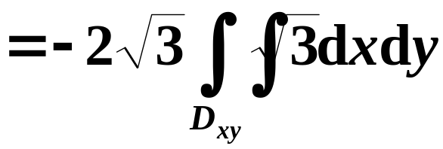
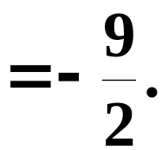
即

Slide 13
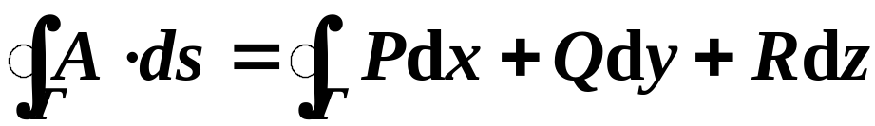
二、物理意义---环流量与旋度
circulation
curl
1.环流量的定义
设向量场
❒
称为向量场
A
沿曲线
Γ
按所取方向的
环流量.

Slide 14
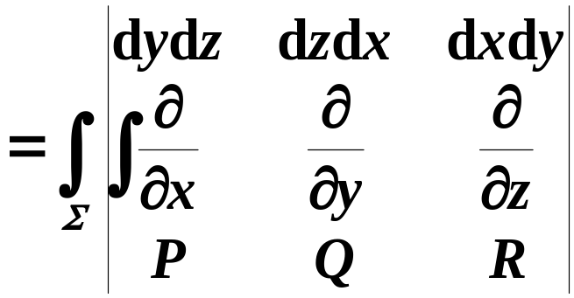
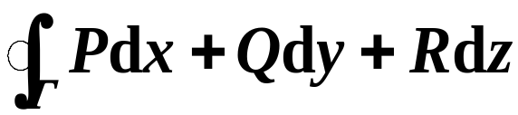
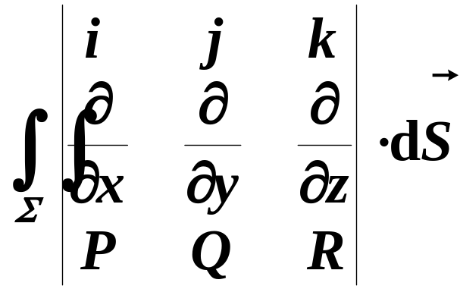
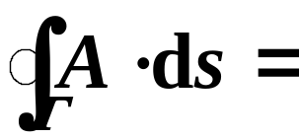
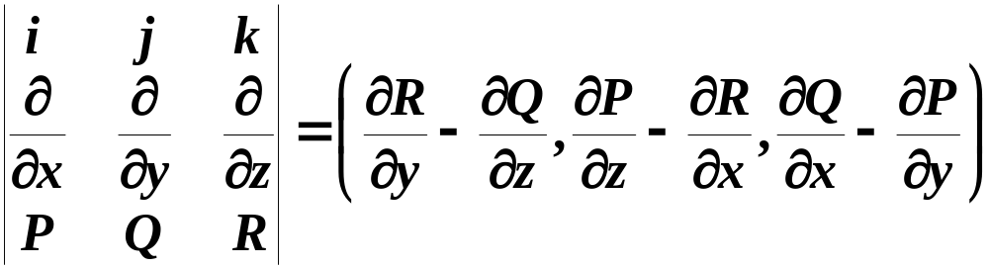
利用Stokes公式,
环流量
❒
d
S
=
(
d
y
d
z
,
d
z
d
x
,
d
x
d
y
)

Slide 15
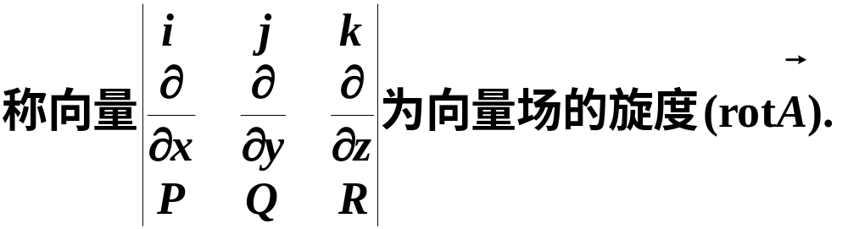
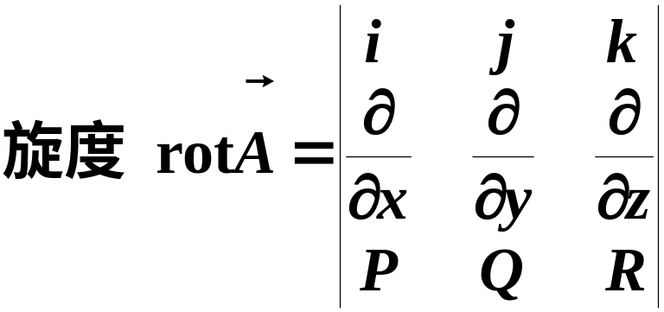
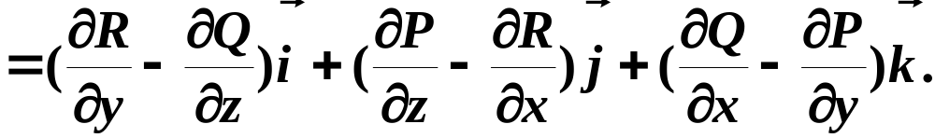
2. 旋度的定义

Slide 16

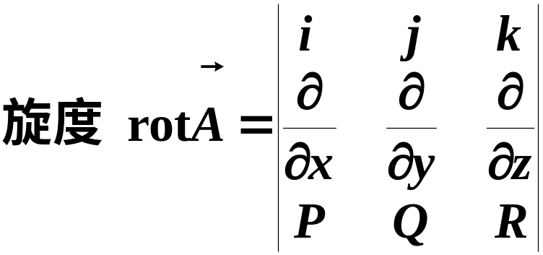
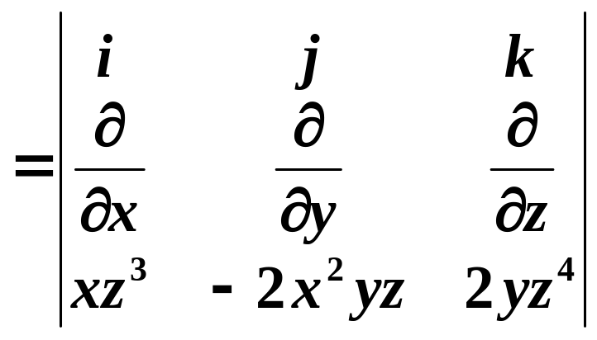
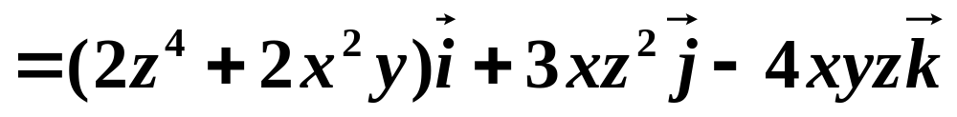
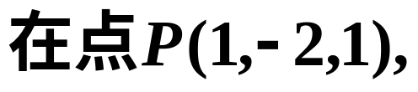
例
解
❒
rot
A
=
(
−
2
,
3
,
8
).

Slide 17
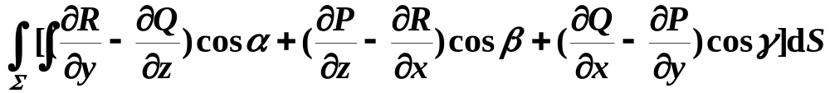
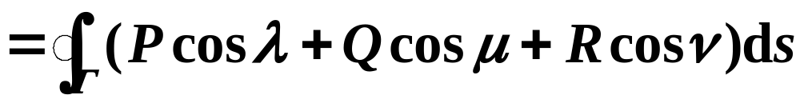

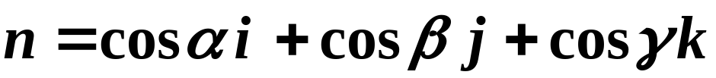

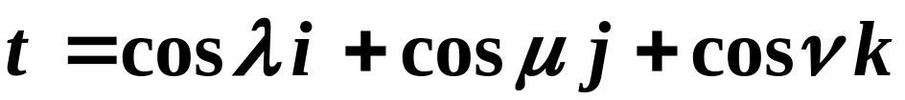
斯托克斯公式的又一种形式
其中

Slide 18



斯托克斯公式的向量形式
其中
❒
❒
A
=
A
⋅
t
=
P
cos
λ
+
Q
cos
μ
+
R
cos
ν
t

Slide 19


Stokes公式的物理解释
环流量
(
Γ
的正向与
Σ
的侧符合右手法则
)

Slide 20
三、小结
斯托克斯Stokes公式
(注意使用的条件)
Stokes公式的实质
表达了有向曲面上的曲面积分与其
边界曲线上的曲线积分之间的关系.
斯托克斯公式的物理意义—环流量与旋度

Slide 21



思考题
计算 其中
Σ是球面
的上半部,
Γ是它的边界.
(1) 用对面积的曲面积分;
(2) 用对坐标的曲面积分;
(3) 用高斯公式;
(4) 用斯托克斯公式.

Slide 22





解答
→
n
0
=
(cos
α
,
cos
β
,
cos
γ
)

Slide 23






(1) 原式=
(2)原式=

Slide 24






(3) 补平面
方向朝下,与Σ构成封闭曲面.
原式=
=
∫∫∫
0
d
v
Ω

Slide 25






(4) 边界曲线Γ:z = 0 平面内一圆
由斯托克斯公式
原式=
将Γ写成参数方程:
原式=

Slide 26
作 业
习题11-7 (245页)
1.(1) (3)

